Slide 1
الجمهورية الجزائرية الديمقراطية الشعبية وزارةالتعليم العالي والبحث العلمي جامعة سطيف 2 من تقديـم : أ - رمضانـي مسيـكة . قسم : الحقـوق ramdaniseff@gmail.com البريد الإلكتروني:
وسائـل حمايـة الضمان العـام :
الدعوى المباشرة وغير المباشرة

Slide 2
الضمان العام للدائنين:
كفل القانون للدائن وسائل يستطيع من خلالها ضمان وفاء المدين بالدين، ومن أهم هذه الضمانات الضمان العام لأموال المدين للوفاء بدين الدائن (المادة 188 من القانون المدني الجزائري) .
الغرض من فكرة الضمان العام للدائن:
تمكين الدائن المحكوم له باقتضاء حقه بالحجز والتنفيذ على أموال المدين (موجودات ذمته المالية ولو كانت ديون آجلة أو معلقة على شرط) تمهيداً لبيعها واقتضاء حقه منها.

Slide 3
خصائص الضمان العام:
1- الضمان العام يرد على جميع أموال المدين:
الأصـل: يشمل الضمان العام جميع الأموال المملوكة للمدين وقت التنفيذ، (أن جميع أموال المدين يجوز التنفيذ والحجز عليها)، سواء كانت مملوكة له: * وقت نشوء الحق المراد إستفاؤه أوبعد نشوء الحق.
تبرير القاعدة : نظرية الذمة المالية
(موجودات) + الذمة المالية - (التزامات)

Slide 4
الاستثناء: *الأموال التي لا يجوز النزول عنها للغير ( كحق الاستعمال وحق السكنى).
* الاعتبارات الإنسانية ( الفراش/ الثياب/ الوقود).
2- الضمان المقرر لجميع الدائنين
3- الضمان العام لا يخول للدائن حق التتبع لأي مال من أموال المدين
4- الضمان العام لا يخول للدائن حق التدخل في إدارة أموال المدين

Slide 6
الدعوى غير المباشرة. Action indirect ou oblique)) مفهوم الدعوى غير المباشرة : وهي دعوى استعمال حقوق المدين باسمه عن طريق القضاء، بمعنى أن يكون الدائن نائبا قانونيا في المطالبة بحقوق المدين التي لم يقم باستعمالها، نتيجة قعوده عن استعمال بعض حقوقه أو المطالبة بها. المادة 189 ق م ج

Slide 7
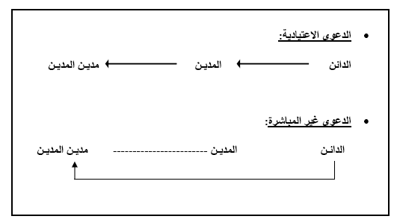

Slide 8
،
شروط الدعوى غير المباشرة:
شروط تتعلق بالدائن:

Slide 9
إدخال المدين خصماً في الدعوى، ليكون الحكم الصادر فيها سارياً في حقه ( وهو شرط شكلي لقبول الدعوى ( المادة 189 ق م). يترتب على كون نيابة الدائن مقرره لصالحه أن وجوده في الدعوى لا يغني عن وجود المدين، بل يجب عليه إدخاله في الدعوى (الذي يعتبر كذلك طرفا في الدعوى ) لان صاحب الحق أعلم بالملابسات وظروف الدعوى، والحكم الصادر يسري في حقه.

Slide 10
الشروط المتعلقة بالحق: ( الحقوق والدعاوى التي يجوز للدائن استعمالها باسم المدين: القاعدة: يجوز للدائن أن يستعمل جميع حقوق المدين المالية، الموجودة بذمته فعلا (Droit déjà nés) التي يمكن تقويم محلها بالنقود، والتي يجوز الحجز عليها ( كالعقارات، المنقولات، الحقوق المالية، وحقوق الإنتفاع...). وبالتالي: *عدم جواز استعمال ما للمدين من الرخص: كقبول الإيجاب، الوصية *عدم استعمال الحقوق المتصلة بشخص المدين ( Droit attachés à la personne حق الرجوع في الهبة، حقوق المؤلف في نشر مصنفه، التعويض عن الضرر المعنوي. * لا يجوز للدائن استعمال الحقوق غير المالية ( Droit Extrapatrimoniaux)، غير قابلة للحجز والتنفيذ اعليها: كالحق في الحياة، حق الطلاق، الحق في الشرف، حقوق الملكية الفكرية...)، فهي لا تدخل بأصل وضعها في الضمان العام للمدين.

Slide 11
أولا : طبيعة نيابة الدائن عن المدين: من أهم الآثار للدعوى غير المباشرة أنها صورة خاصة من صور النيابة القانونية، لها خصائص وآثار قانونية: نيابة بحكم القانون: لاستعمال حقوق المدين والدفاع عنها، بهدف المحافظة على الضمان العام. نيابة مقررة لمصلحة الدائن النائب وليس مصلحة المدين ( الأصيل )، وهذا خروجا عن القواعد العامة في النيابة ( المادة 190) ق م ج. النيابة قاصرة على استعمال الحق والمطالبة به قضائيا، دون التصرف فيه، والذي يدخل الذمة المالية للمدين ( الضمان العام).
آثار الدعوى غير المباشــرة

Slide 12
ثانيا: آثار الدعوى بالنسبة للدائن: يهدف الدائن من رفع الدعوى غير المباشرة هو المحافظة على الضمان العام والدائن يرفعها باعتباره نائبا عن مدينه، ونيابته نيابة قانونية تثبت بنص القانون، لذلك فالحكم الذي يصدر في الدعوي يصدر لصالح المدين، فالحق يدخل مباشرة في الضمان العام، ويتقاسم جميع الدائنين ما دخل في الذمة المالية للمدين قسمة غرماء، إلا من كان له حق الأفضلية، فإنه يتقدم في استيفاء دينه.

Slide 13
الدعوى المباشرة. (L’Action directe)

Slide 14
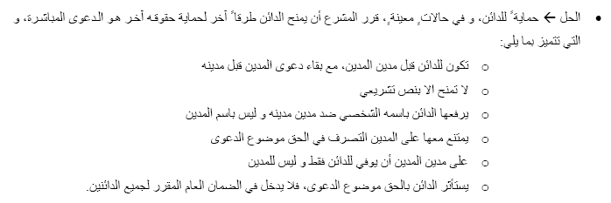

Slide 15
حالات الدعوى المباشرة في القانون المدني الجزائري: نبين فيما يلي هذه الحالات:
دعوى المؤجر قبل المستأجر من الباطن( المادة 507 ق م ج )، ليستوفي أجرة العين المؤجرة من المبالغ التي قد تكون في ذمة الأخير للمستأجر الأصلي.
الدعوى بين الموكل ونائب الوكيل: (في حال وجود عقد وكالة من الباطن بين الوكيل ونائبه) بان يرجع كل منهما مباشرة إلى الآخر( المادة 580 ق م ج )
* الدعوى بين المضرور وشركة التامين: على أساس الاشتراط لمصلحة الغير ( وهو التامين الإجباري لتغطية الأضرار التي تلحق الغير )، في عقد التامين، رغم أن المضرور ليس طرفا فيه.( المادة 619 م ج)، الأمر رقم 95/07 بتاريخ 25/01/1995 المتضمن لقانون التأمينات الجزائري الجديد، والمعدل بالقانون رقم 06/04 المؤرخ في 20/02/2006.
الدعوى بين رب العمل ونائب الفضولي ( المادة 154/2) ق م ج.
دعوى المقاول الفرعي والعمال ورب العمل ( المادة 565 م ج ).

Slide 16
